Slide 1
Packet Tracer
TeamLog NetWork Class - 10

Slide 2



ACL(Access Control List)
패킷을 필터링하고 제어하는 기능
보안성을 강화 할 수 있습니다.
트래픽 제어가 가능해집니다.
패킷을 필터링을 하기 위해서 추가 적인 장비들이 필요 없다.
192.168.0.1
⭕
192.168.0.1
192.168.0.2
⭕
Network
192.168.0.3
❌

Slide 3
Standard ACL(Access Control List)
출발지의 IP 주소만으로 검사하는 ACL 방식

Slide 4
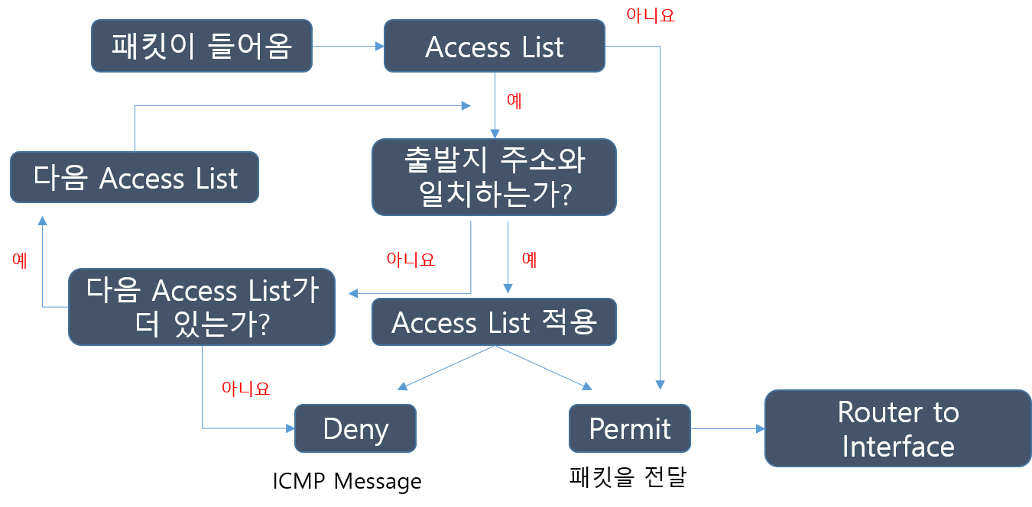
Inbound
asdd

Slide 5
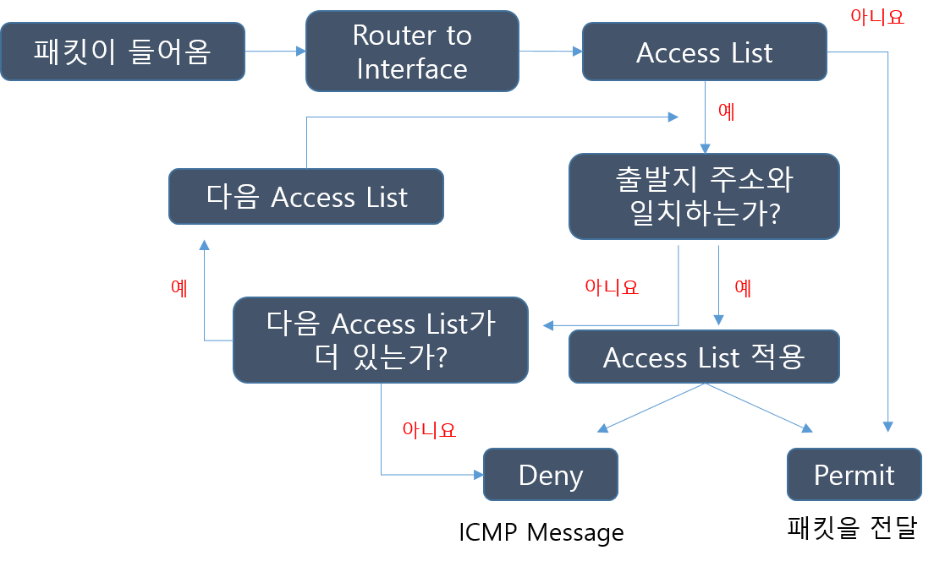
Outbound
asdd

Slide 6
Standard ACL(Access Control List)
Standard ACL 토폴로지

Slide 7
Standard ACL(Access Control List)
Standard ACL 명령어

Slide 8
Extended ACL(Access Control List)
asdasd

Slide 9
Extended ACL(Access Control List)
Extended ACL 토폴로지

Slide 10
Extended ACL(Access Control List)
Extended ACL 명령어

Slide 11
NAT(Network Address Translation)

